Slide 1

烏魚子

Slide 2
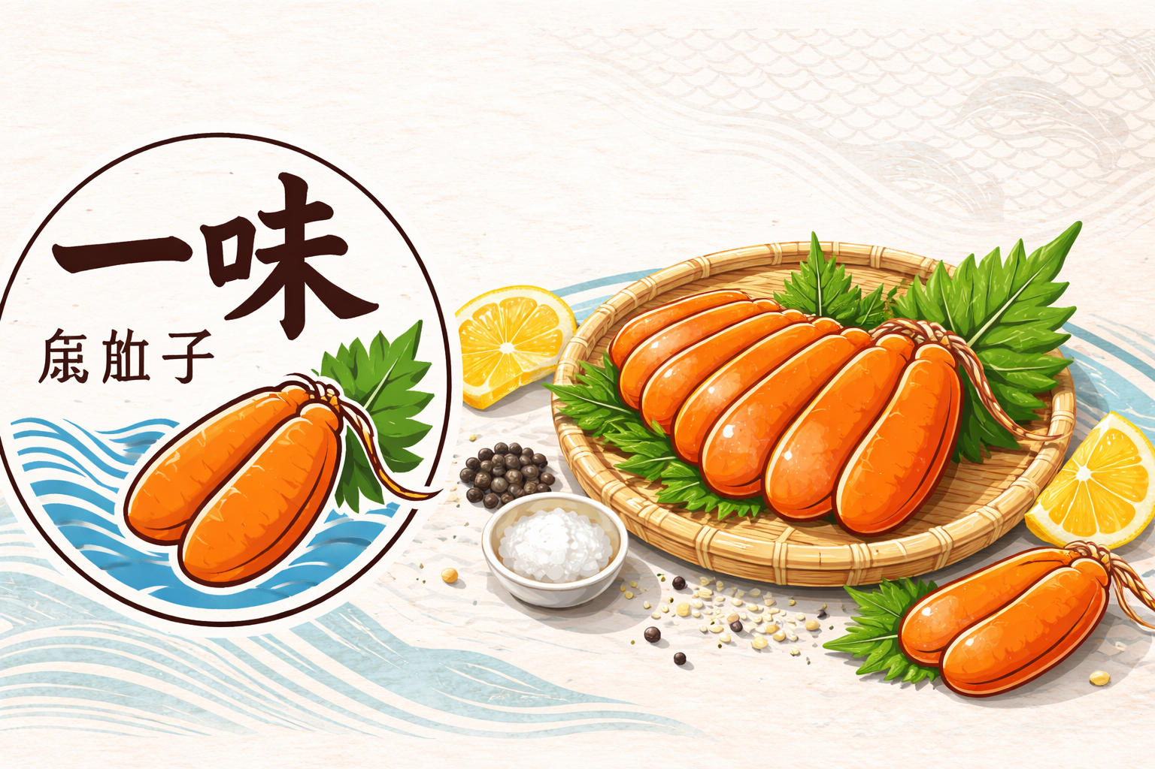
烏魚子

